Slide 1
Informe de Resultados MCP-ES Al 30 de septiembre de 2020
Lcda. Marta Alicia de Magaña
Directora Ejecutiva MCP-ES
Plenaria 07-2020
22/10/2020

Slide 2
Detalle de Actividades
ACTIVIDADES | PROGRAMADAS | EJECUTADAS | NO PROGRAMADAS | TOTAL
1.1 Plenarias | 6 | 4 | 2 | 6
1.2 Monitoreo | 6 | 6 |  | 6
1.3 Comité Ejecutivo | 10 | 9 | 7 | 16
1.4 Comité Conjunto | 4 | 3 |  | 3
1.5 Movilización | 12 | 3 |  | 3
1.6 Visitas campo | 10 | 6 |  | 6
1.7 Planes de trabajo | 3 | 1 |  | 1
1.8 Fortalecimiento | 1 | 1 |  | 1
1.9 Retiro Anual | 1 | 0 |  | 0
1.10 Actividades de Comunicaciones | 16 | 12 | 8 | 20
1.11 Comité de Propuestas | 12 | 14 | 11 | 25
 | 81 | 59 | 28 | 87
2.1 Staff | 13 | 9 |  | 9
2.2 Administración | 12 | 9 |  | 9
2.3 Insumos papeleria | 2 | 0 |  | 0
2.4 Equipo electronico | 1 | 1 |  | 1
2.5 Overhead | 12 | 9 |  | 9
 | 40 | 28 | 0 | 28
TOTALES | 121 | 87 | 28 | 115

Slide 3
Resultados Programáticos

Slide 4
Resultados Programáticos
87% de ejecución anual

Slide 5
Resultados Financieros

Slide 6
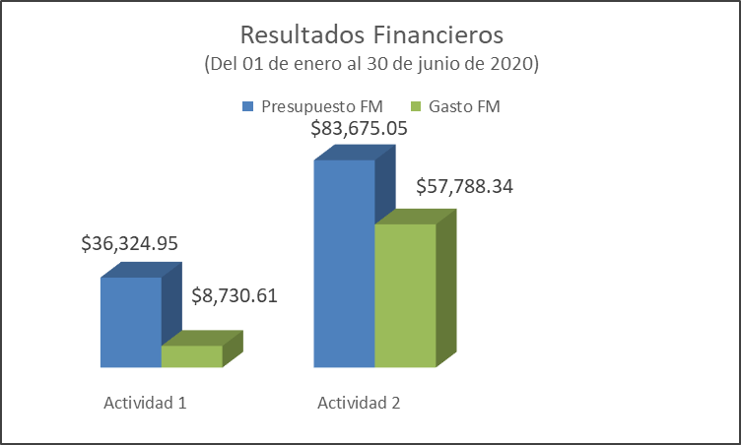
Resultados Financieros
55% de ejecución anual

Slide 7
Cofinanciamiento

Slide 8
Cofinanciamiento

Slide 9
PREGUNTAS

Slide 10
Contribuyendo a la respuesta nacional al VIH, Tuberculosis y Malaria en El Salvador.
www.mcpelsalvador.org.sv https://www.facebook.com/MCPES2002/ @MCPElSalvador

